Slide 1
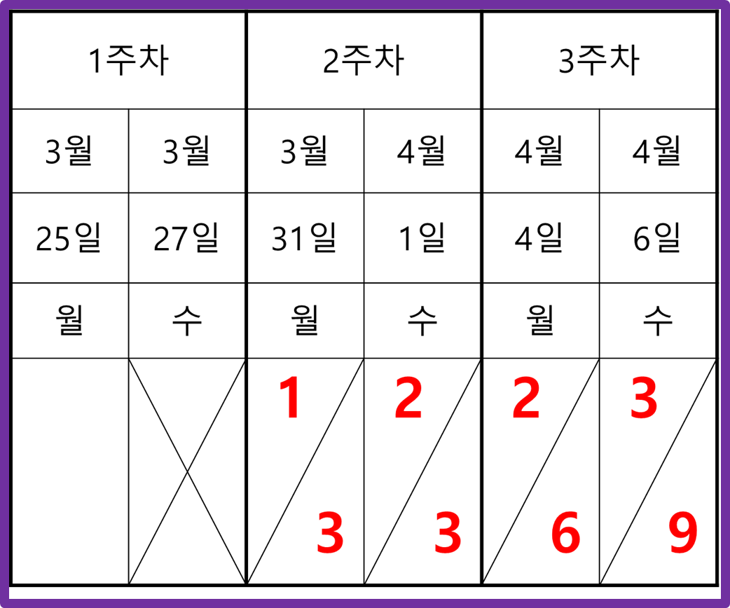
출석부 표기 방법 안내
출석 : 빈칸 결석 : X 지각․조퇴 : “수업에 참여하지 않은” 시간 표기 - 출석 호명 시 부재한 학생은 / 처리하고 최종적으로 결석 시 × 로 처리, - 지각․조퇴는 “1교시를 3등분”하여 시간 표기 1/□ , 2/□ , 3/□
표기 | 출결사항
 | 60분 수업 |  | 75분 수업
빈칸 | 출석 |  | 출석
X표 | 결석 |  | 결석
1/3 | 20분 불참 |  | 25분 불참
2/3 | 40분 불참 |  | 50분 불참
1/6 | 2시간 연강 | 20분 불참 | -
… | … | … | -
1/9 | 3시간 연강 | 20분 불참 | -
… | … | …
예시

Slide 2
출석부 표기 안내사항
1. 담당교원이 직접 출석부 출력 (가로형 또는 세로형 택1)
- 출석부 대리출력을 금함 (타인 출력 시 출석부 하단에 출력자 기록으로 지적사항)
2. 한학기 5회 이상 출석부 출력
- 개강전, 1/4, 1/2, 3/4, 3/4, 기말평가 이전
3. 담당교수 이름 옆 서명 필수
★ 출석 미달자가 있는 경우 ‘F학점‘ 처리 여부 확인을 위해 성적일람표도 필수 첨부

Slide 3
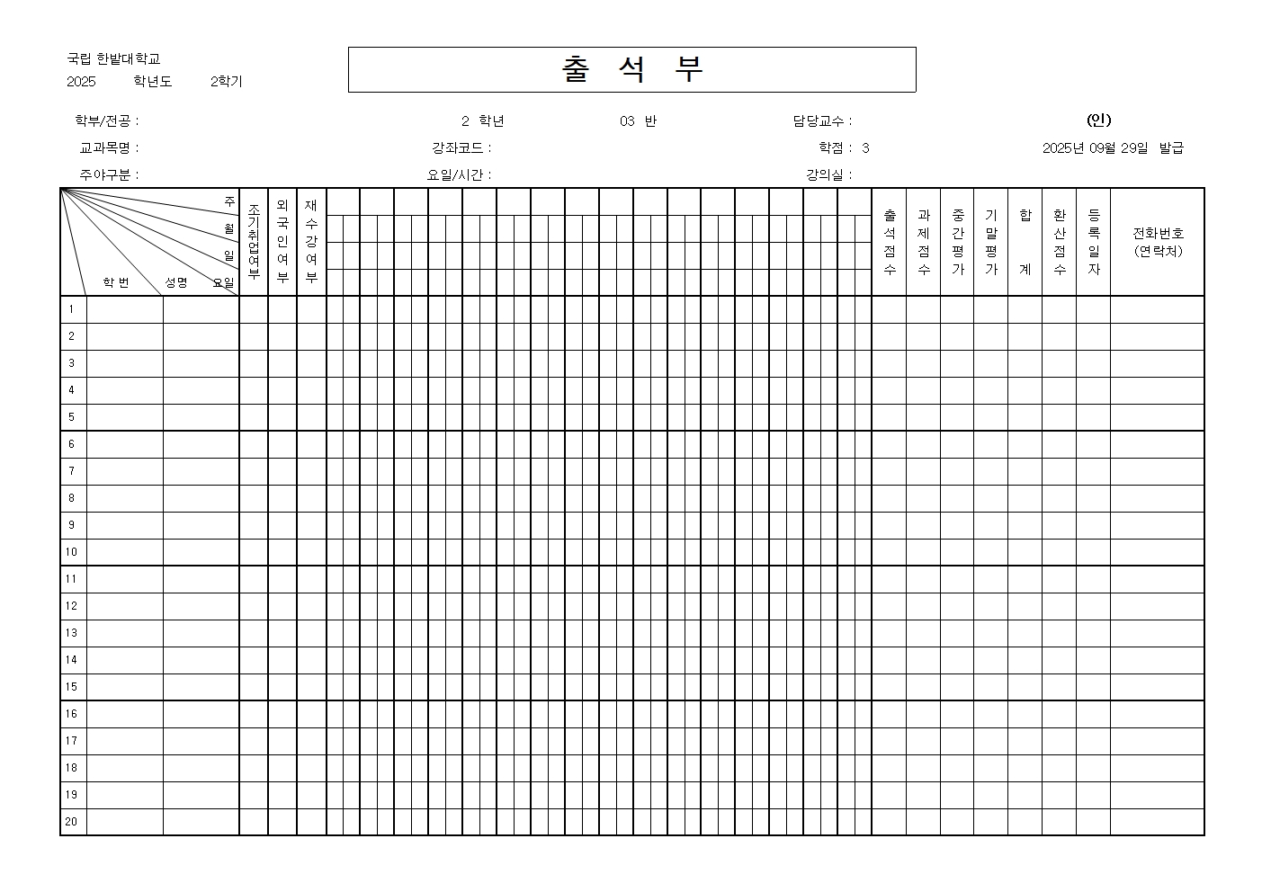
□ 통합학사_수업관리_출석부조회_ 출석부 출력 [가로형 예시]
홍길동
홍길동
서명

Slide 4
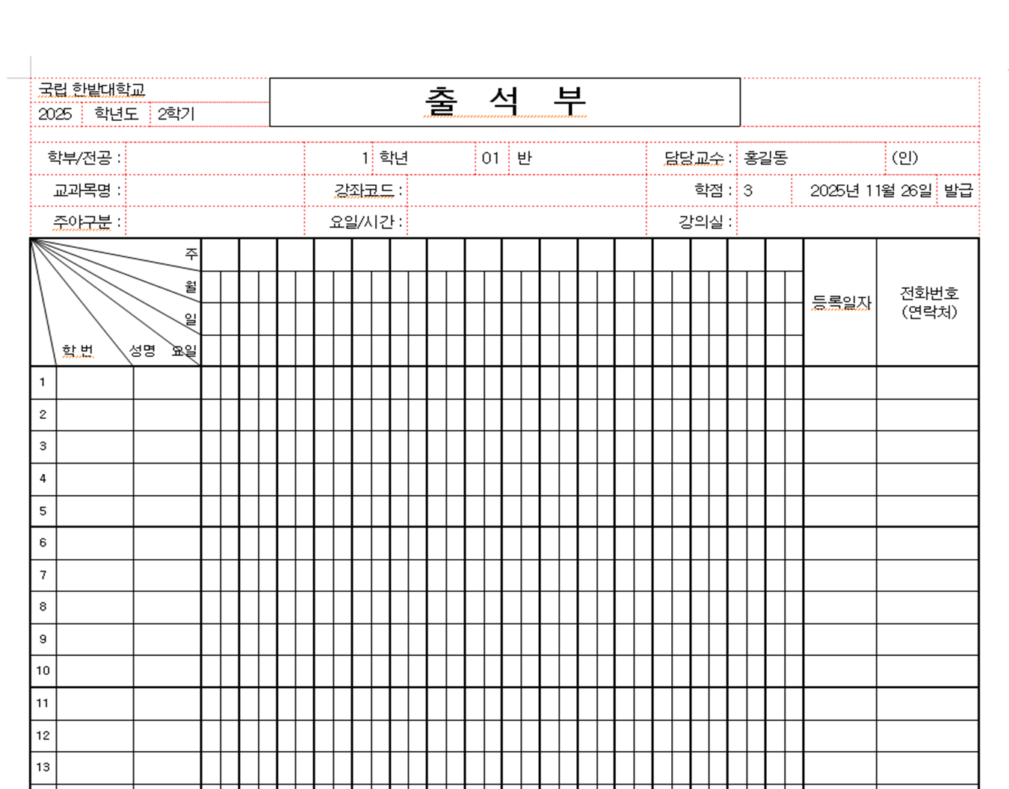
□ 통합학사_수업관리_출석부조회_ 출석부 출력 [세로형 예시]
홍길동
서명
주, 월, 일, 요일 기재 (15주) 작성
- 출석부가 여러 장일 경우 각 장에 서명
- 수정부분은 필이 날인
- 보강을 실시할 결우 출석부에 보강을 확인 할 수 있는 내용 기록

